Slide 1
Redesim
Empresa Fácil

Slide 2
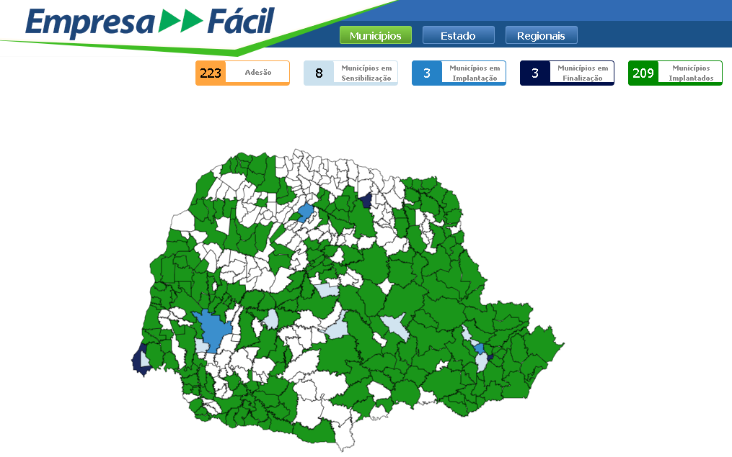
Implantação nos municípios
Fonte: www.gestaoempresafacil.com.br

Slide 3
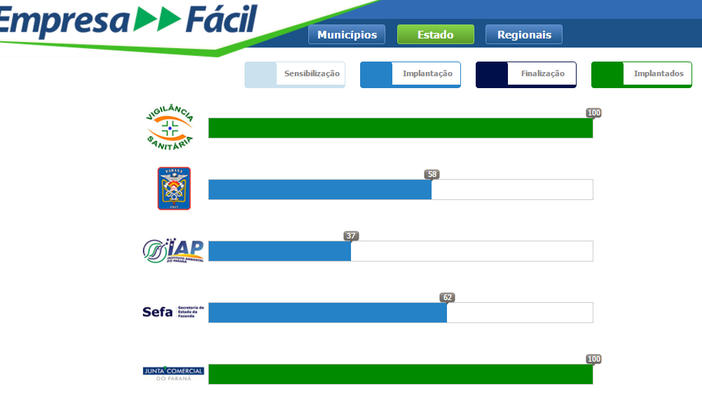
Implantação nos órgãos estaduais

Slide 4
Resultados obtidos em 2016
223municípios articulados.
209 habilitados/integrados com a JUCEPAR
Tempo de abertura de empresas em no máximo 5 dias nos municípios integrados.*
Tempo de abertura de empresas na Junta Comercial em até 1h.
Todos os processos na Junta estão atualizados.
Órgãos Estaduais em processo de integração.
* Considerando que os empresários/contadores atendem o envio normal de informações.

Slide 5
Planejamento 2017
JUCEPAR
Contratação de servidores através de concurso público na JUCEPAR.
Manter todos os processos e procedimentos em dia.
Renovar o Contrato da manutenção do sistema Empresa Fácil.
Promover a continuidade de integração dos 190 municípios restantes em parceria com o SEBRAE.

Slide 6
Planejamento 2017
Planejamento 2017
JUCEPAR
Promover a integração do município de Curitiba..
Promover a inclusão da OAB e dos cartórios de registro de empresas na REDESIM
Dar continuidade no processo de capacitação de contadores, relatores e funcionários da Jucepar.
Continuidade da integração dos Órgãos Estaduais: SEFA, IAP e Corpo de Bombeiro.

Slide 7
Dados Estatísticos 2016
2016
 | Processos
Constituições | 39.481
Alterações | 139.697
Baixas | 40.354
Total | 219.532

Slide 8
Parceria REDESIM

